Slide 1

City Jam
Samarqand tarixiy markazi
Shahar tirbandligini koʻrish, tushunish va oldindan bilish uchun ochiq maʼlumotlarga asoslangan veb-ilova
OpenStreetMap · TomTom · “Agar…?” simulyatsiyasi · AI tahlilchi
Notes:
City Jam — Samarqand tarixiy markazidagi koʻcha harakati va jamoat transportini tahlil qiluvchi va bashorat qiluvchi veb-ilova. U faqat ochiq maʼlumotlardan foydalanadi va brauzerda ishlaydi.

Slide 2




Tarixiy markazda harakat murakkab
Qaror qabul qiluvchilarga koʻcha oʻzgarishining oqibatini oldindan koʻrish vositasi kerak
Turistlar oqimi
Tartibsiz chorrahalar
Bolalar xavfsizligi
Bekatlar yetishmaydi
Registon atrofida mavsumiy yuklama oshadi, tor koʻchalar tez toʻladi
Katta koʻchalar kesishmasida svetofor yoʻqligi tiqilinch va xavf tugʻdiradi
Maktab va bogʻchalar yonida xavfsiz piyoda oʻtish joylari yetishmaydi
Ayrim hududlardan eng yaqin bekatgacha 400 m dan koʻproq yurish kerak
Notes:
Muammo: tarixiy markazda turistlar, tor koʻchalar va eski infratuzilma tufayli harakatni boshqarish qiyin. Har qanday oʻzgarish, masalan koʻchani bir tomonlama qilish, qoʻshni koʻchalarga taʼsir qiladi. Buni oldindan koʻrish vositasi yoʻq.

Slide 3





City Jam: koʻrish → tushunish → qaror
1. Koʻrish
2. Tushunish
3. Oldindan bilish
4. Qaror
Xaritada har bir koʻcha tirbandlik rangida: yashil, sariq, qizil
Muammolar avtomatik topiladi va oddiy tilda tushuntiriladi
Kun davomidagi tirbandlik soatbay bashorat qilinadi
“Agar…?” — oʻzgarish oqibati amalga oshirishdan oldin hisoblanadi
Asosiy tamoyil: faqat real maʼlumot. Har bir raqam yonida manbasi turadi — oʻlchov, hisob yoki bashorat aralashtirilmaydi.

Slide 4




Ochiq maʼlumotlar bitta tahlilga birlashadi
OpenStreetMap
Har bir raqamning manba belgisi
Koʻchalar, bir tomonlama harakat, polosalar, bekatlar, avtobus yoʻnalishlari, svetoforlar, maktablar
OpenStreetMap
ochiq xarita maʼlumoti
TomTom Traffic
Koʻchadagi joriy va erkin oqim tezligi — real tirbandlik foizi
TomTom
real oʻlchov
Hisob
qoida asosidagi hisob
Model (hisob)
Qoidalar, soatbay bashorat va transport oqimi simulyatsiyasi
Bashorat
model natijasi
AI tahlilchi
AI
matnli xulosa
Oʻzbekcha savolga faqat hisoblangan raqamlar asosida javob beradi

Slide 5

Beshta boʻlim — bitta ilovada
Xarita
Muammolar
Avtobuslar
Koʻcha qidiruvi, bosganda toʻliq maʼlumot va harakat tugmalari
Jonli kuzatuv, oddiy tilda muammo va yechim, taxminiy narx
Yoʻnalishlar, bekatlar soni va oraligʻi, oʻtadigan koʻchalar
Bashorat
Hisobot
AI savol
Keyingi 24 soat va hafta kunlari boʻyicha tirbandlik
Koʻrsatkichlar, tavsiyalar va JSON eksport
“Bu koʻchani yopsak nima boʻladi?” — erkin savol

Slide 6
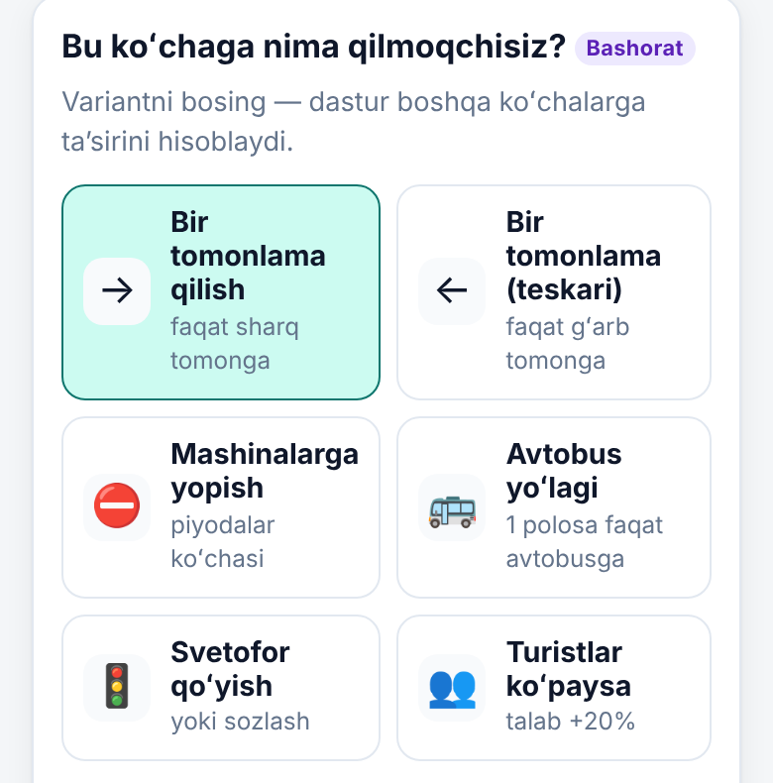

“Bu koʻchaga nima qilmoqchisiz?”
Koʻchani bosing va variantni tanlang — dastur butun tarmoq boʻyicha oqibatni hisoblaydi
Umumiy yoʻl vaqti qanchaga oʻzgaradi
Qaysi qoʻshni koʻchalar yuklanadi yoki yengillashadi
Qaysi avtobus liniyalari yoʻnalishini oʻzgartiradi
Aniq xulosa: Mos keladi / Ehtiyotkorlik bilan / Tavsiya etilmaydi
Model: OSM tarmogʻi grafi, gravitatsion talab, MSA muvozanati, BPR funksiyasi. Natija xaritada qizil/yashil chiziqlarda koʻrinadi.
Ilova interfeysi (telefon)
Notes:
Foydalanuvchi koʻchani tanlab, 6 ta tugmadan birini bosadi: bir tomonlama qilish (ikki yoʻnalishda), mashinalarga yopish, avtobus yoʻlagi, svetofor, turistlar koʻpayishi. Hisob brauzerdagi Web Worker’da bir necha soniyada bajariladi.

Slide 7
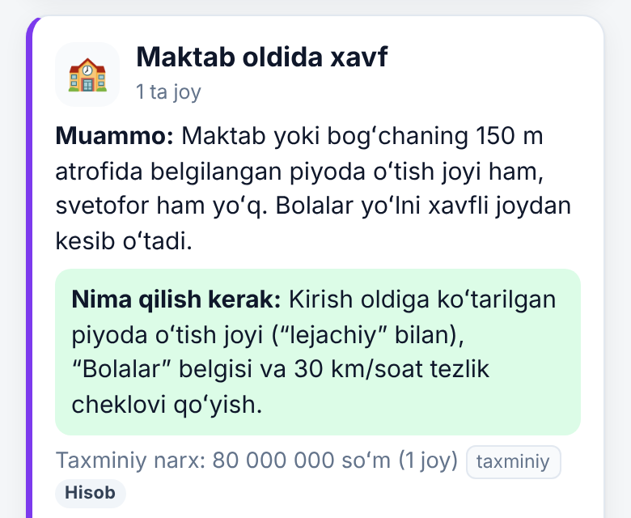


Muammo topiladi — yechim oddiy tilda
Maktab oldida xavf
Koʻtarilgan piyoda oʻtish joyi, “Bolalar” belgisi
Svetoforsiz chorraha
Mashinalarni sanash, svetofor yoki halqa
Bekat uzoq (400 m+)
Yangi bekat yoki yoʻnalishni oʻzgartirish
Oʻtish joyi kam
Har 300–500 m da “zebra” va yoritish
Har bir muammo turi uchun karta
Hozirgi tirbandlik
Svetofor vaqtini sozlash, toʻxtashni taqiqlash
Joyni bossangiz, xarita oʻsha yerga uchadi. Narxlar taxminiy, aniq qiymat smeta bilan belgilanadi.

Slide 8

Bashorat va jonli kuzatuv
Har 10 daqiqada
tahlil avtomatik yangilanadi
TomTom bilan
asosiy koʻchalar navbatma-navbat oʻlchanadi
Halol ishonch
maʼlumot kam boʻlsa — “ishonch past” deb yoziladi
Model misoli: xavf indeksi 50 boʻlgan koʻcha. TomTom oʻlchovlari toʻplangan sari bashorat real maʼlumotga oʻtadi.

Slide 9




Bepul, tez va ishonchli
0 soʻm
< 1 s
48
ishga tushirish narxi — server va pullik xizmat kerak emas
bitta stsenariy hisobi (3 500 tugunli tarmoqda sinovda)
avtomatik brauzer tekshiruvi oʻtadi
Telefon va kompyuterda ishlaydi
Sekin internetda va oflaynda — keshdan
API kalitlari faqat foydalanuvchi brauzerida
Ogʻir hisob Web Worker’da — interfeys qotmaydi

Slide 10

Kimga foyda beradi
Hokimiyat
Transport boshqarmasi
Koʻcha oʻzgarishini qaror qabul qilishdan oldin sinab koʻrish
Bekatlar qamrovi, yoʻnalishlar va oraliqlarni nazorat qilish
Maktab va mahalla
Fuqarolar va turistlar
Bolalar uchun xavfli joylarni aniqlash va talab qilish
Qaysi vaqtda qaysi koʻcha tirband boʻlishini bilish

Slide 11

Keyingi qadamlar
1
TomTom oʻlchovlarini toʻplash
Bir necha hafta davomida soatbay maʼlumot — bashorat aniqlashadi
2
Chorraha sanoqlari bilan kalibrlash
Asosiy chorrahalarda mashinalarni sanab, modelni moslash
3
Avtobus GPS maʼlumotini ulash
Haqiqiy qatnov vaqti va kechikishlar
4
Boshqa shaharlarga kengaytirish
Toshkent, Buxoro, Xiva — faqat hudud chegarasini oʻzgartirish kifoya

Slide 12

Sinab koʻring
diyorjonabdurahmonov1-ai.github.io/shaxar-ai
QR-kodni telefon kamerasi bilan skanerlang
Ochiq kod: github.com/diyorjonabdurahmonov1-ai/shaxar-ai
Notes:
Sayt bepul ishlaydi. TomTom va OpenAI kalitlari ixtiyoriy. Savollar uchun rahmat.

